Slide 1
SLou
Sektionen för Utbildnings- och Tillverkningsorganisationer
POA Seminarium
Renströmmen, Norrköping 14 mars 2024
Thomas Langerfors C-SLou

Slide 2
Sjö- och luftfart

Slide 3
Snabbfakta
Ca 70 medarbetare
4 sektioner
verksamhet i:
Norrköping
Kista
Göteborg

Slide 4
Uppgifter (tillstånd, tillsyn, regler, register)
Flygoperatörer (flygplan och helikopter)
Luftvärdighet (organisationer och luftfartyg)
Underhålls och tillverkningsorganisationer
Utbildning teknisk personal (skolor och certifikat)
SAFA/SACA (inspektion av luftfartyg från tredjeland och annan MS)
Delegerad verksamhet (UL, EAA, Segel, skärmförbund)
Marknadskontroll av drönare

Slide 5
Uppgifter (tillstånd, tillsyn, regler, register)
Obemannade luftfartyg (Drönare)
Statsluftfart
Oegentligheter
Lastbärande ballonger

Slide 6
Sjö- och luftfart

Slide 7
Allmänt
”Sektionen för Utbildnings- och Tillverkningsorganisationer”
Vi är en 100% Norrköpingsplacerad sektion som arbetar med det mesta inom Initial luftvärdighet. Vi är just nu 14 personer som arbetar i grupper om två- eller tre inspektörer inom följande områden:
- Del-21G (Tillverkningsorganisationer)
Del-66 (Flygteknikercertifikat)
Del-147 (Utbildningsorganisationer för underhållspersonal)
Initial luftvärdighet – certifiering, regelutveckling Nationell luftvärdighet
Initial luftvärdighet - Import/transfer.
Dessutom är det vi som utfärdar tillfälliga flygtillstånd (PtF och TTU)
Marknadskontroll av Drönare
Notes:
Vi är en ganska spretig sektion som arbetar inom följande områden:

Slide 8
SLou Sektionschef
Thomas Langerfors
Administratör
Sandra Forssén
Del-21
Initial luftvärdighet – certifiering
Del-21
Import/transfer, PtF
Del-21G
Tillverknings
organisationer
Del-66
Flygteknikercertifikat
Del-147
Utbildningsorganisationer
Flygmek/tekniker
Jerry Köhlström
Koordinator
Magnus Brink
Krister Bratt
Koordinator
Fredrik Alsne
David Ekblad
Koordinator
Erik Jangren
Koordinator
Niclas Friberg
Andreas Holmgren
Thobias Log
Koordinator
Ali Dlir
Lars Kjellgren
Administratör
Pontus Lindblom
(Delad tjänst med Sloh)
Joakim Lundmark

Slide 9
SLou Sektionschef
Thomas Langerfors
Administratör
Sandra Forssén
Del-21
Initial luftvärdighet – certifiering
Del-21
Import/transfer, PtF
Del-21G
Tillverknings
organisationer
Del-66
Flygteknikercertifikat
Del-147
Utbildningsorganisationer
Flygmek/tekniker
Jerry Köhlström
Koordinator
Magnus Brink
Krister Bratt
Koordinator
Fredrik Alsne
David Ekblad
Koordinator
Erik Jangren
Koordinator
Niclas Friberg
Andreas Holmgren
Thobias Log
Koordinator
Ali Dlir
Lars Kjellgren
Administratör
Pontus Lindblom
(Delad tjänst med Sloh)
Joakim Lundmark

Slide 10
Del-21G Tillverkningsorganisationer
Vi ansvarar för tillsyn och tillståndsprövning gentemot tillverkningsorganisationer.
EU tillverkningstillstånd:
13st. POA Del-21G
1st. sökande POA Del-21G.
1st. sökande Del-21 F.
Nationella tillverkningstillstånd
1st. N-POA.
1st. Nationell F.
Notes:
(SAT Engineering AB, tillverkning av containrar).

Slide 11
Snabbfakta övriga verksamheter inom vår sektion

Slide 12
Del-147 Utbildningsorganisationer
Vi ansvarar för tillsyn och tillståndsprövning gentemot utbildningsorganisationer.
Det finns för närvarande 10st utbildningsorganisationer för underhållspersonal i Sverige.

Slide 13
Del-66 Flygteknikercertifikat
Vi har inspektörer som tar hand om Sveriges alla flygteknikers certifikatsärenden.
Det finns idag ca 1350 aktiva del-66 certifikat i Sverige
Antalet första-utfärdande av del-66 certifikat 2023 = 22

Slide 14
Del-21 Initial luftvärdighet – certifiering
Vi ansvarar för
tillsyn och tillståndsprövning gentemot nationella konstruktionsorganisationer (N-DOA),
nationell regelutveckling gällande tex tillverkning och underhåll.
Vi utfärdar typintyg för NLF,
Vi utför även marknadskontroll av drönare.

Slide 15
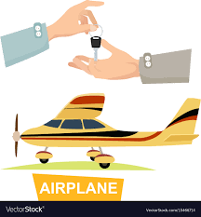
Del-21 Import/Transfer
Vi arbetar med import/transfer av luftfartyg. Vi utfärdar även luftvärdighetsdokument som t.ex. miljövärdighetsbevis/luftvärdighetsbevis och olika typer av flygtillstånd som t.ex. "permit to fly" och TTU. Dessutom jobbar vi med LVD/AD
Antal nyregistrerade luftfartyg 2023 = 84
Antal avregistrerade luftfartyg 2023 = 127
Notes:
Vi har även ställts inför lite nya utmaningar iom att UK klev ur EU/EASA, vilket gjort att luftfartyg som kommit därifrån helt plötsligt behöver exportluftvärdighetsbevis för att kunna få svenska luftvärdighetshandlingar. Här har vi fått mycket hjälp med importbesiktningar från Slot.

Slide 16
Luftvärdighetshandläggning
Handläggning/administration Luftvärdighet, ARC, export CofA, Nationella Luftvärdighetshandlingar, EMPIC AR, fakturafrågor mm

Slide 17
Delegerade verksamheter
Vi ansvarar för tre av Transportstyrelsen delegerade organisationer. Organisationerna har var sitt delegeringsavtal, som omfattar de tillsynsuppgifter de utför åt Transportstyrelsen.

Slide 18
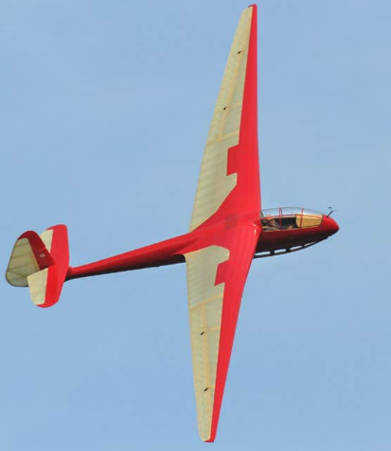
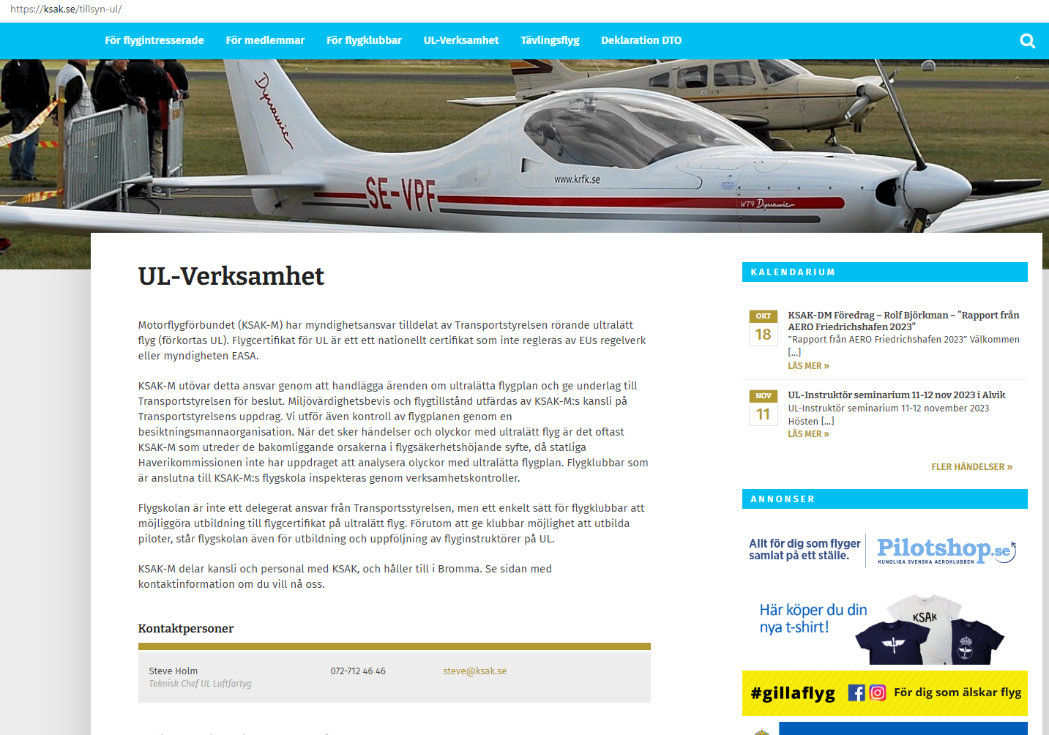
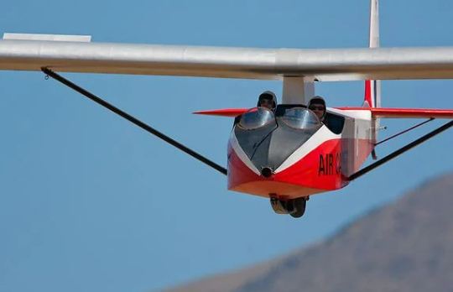
Delegerade verksamheter som sektionen ansvarar för.
Vår sektion ansvarar för att organisationerna KSAK-M, EAA Sverige samt Svenska Segelflygförbundet följer de delegeringsavtal om arbetsuppgifter som finns.
Verksamhetskontroller sker årligen av de delegerade verksamheterna.

Slide 19
Frågor ?

